Slide 1
Communications II
Digital Communications

Slide 2
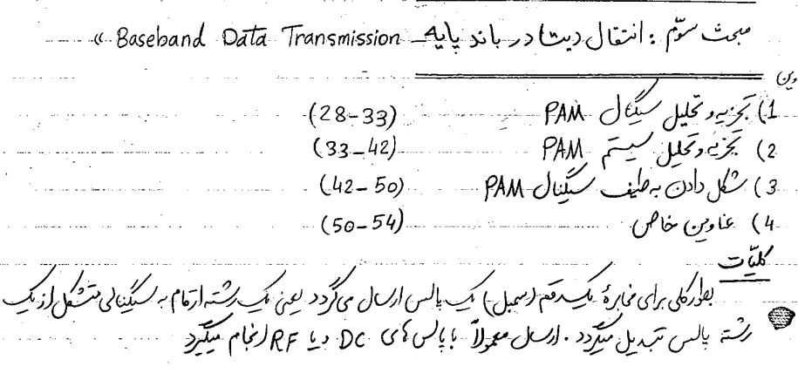
انتقال داده در باند پایه

Slide 3
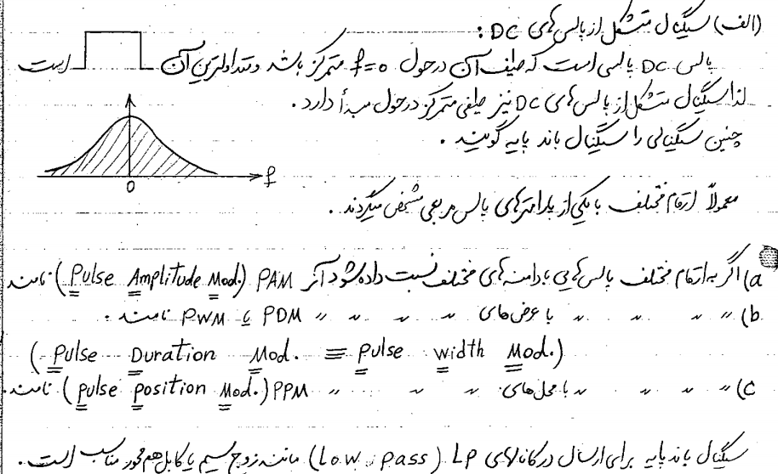
انتقال داده در باند پایه

Slide 4
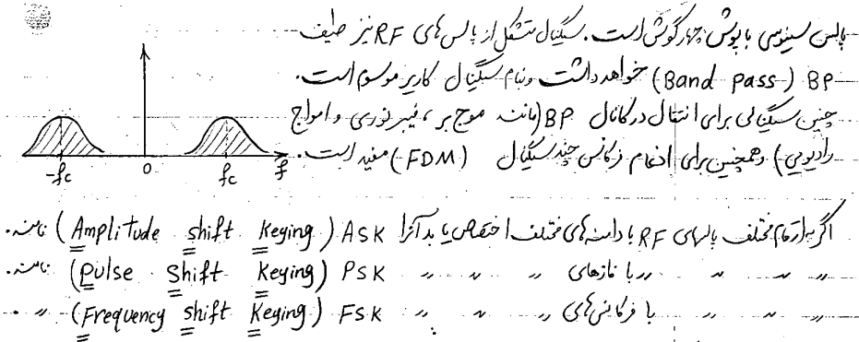
انتقال داده در باند پایه

Slide 5
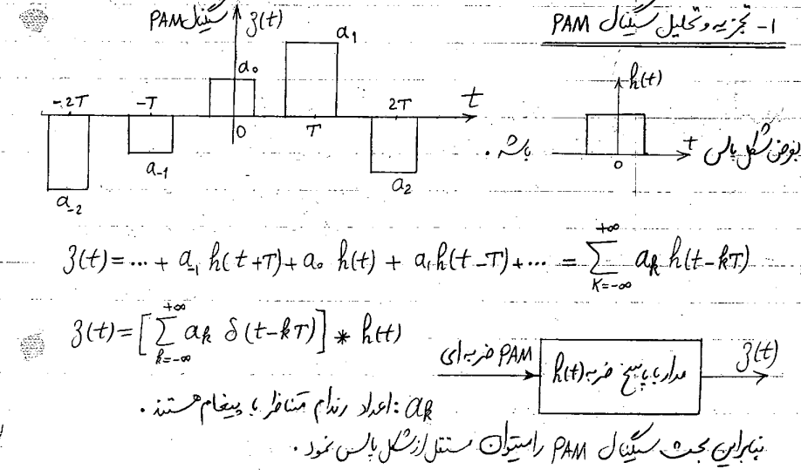
انتقال داده در باند پایه

Slide 6
انتقال داده در باند پایه

Slide 7
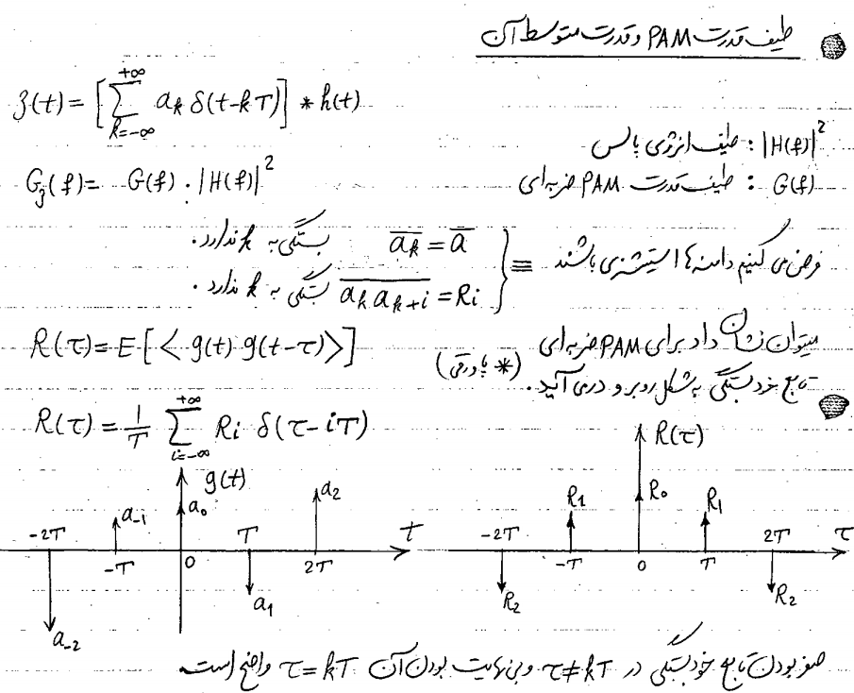
انتقال داده در باند پایه

Slide 8
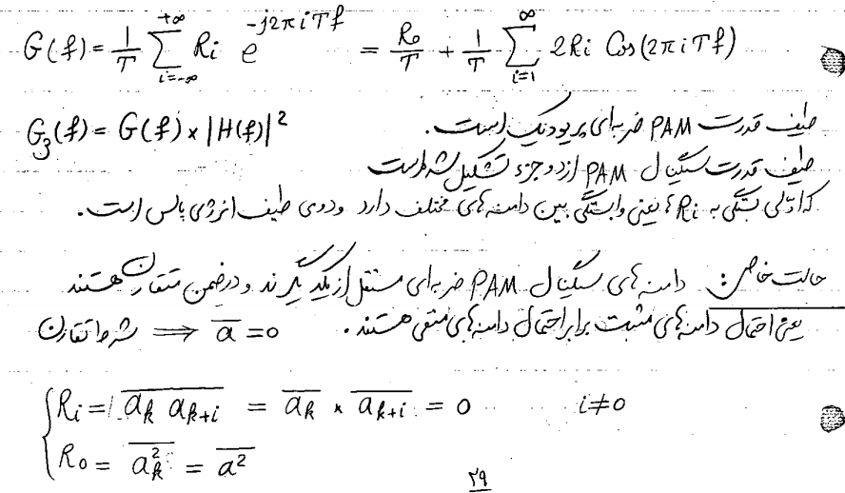
انتقال داده در باند پایه

Slide 9
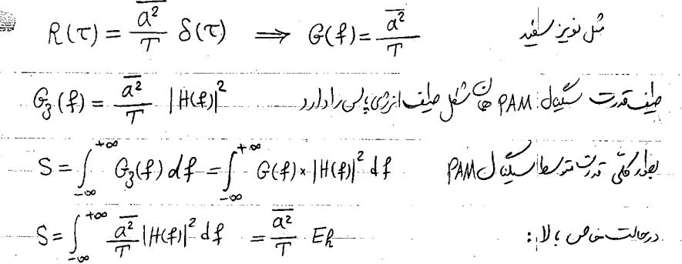
انتقال داده در باند پایه

Slide 10
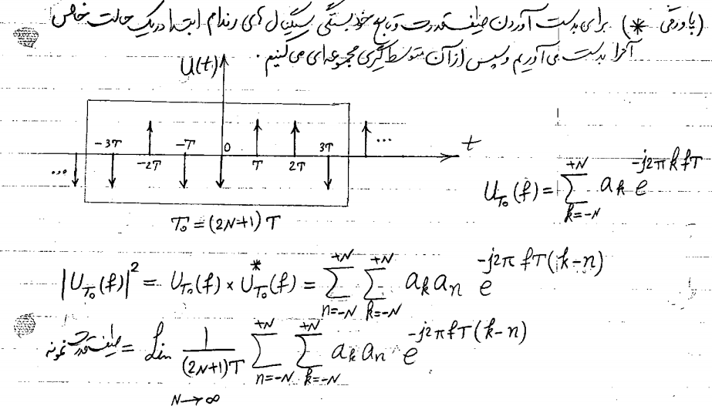
انتقال داده در باند پایه

Slide 11
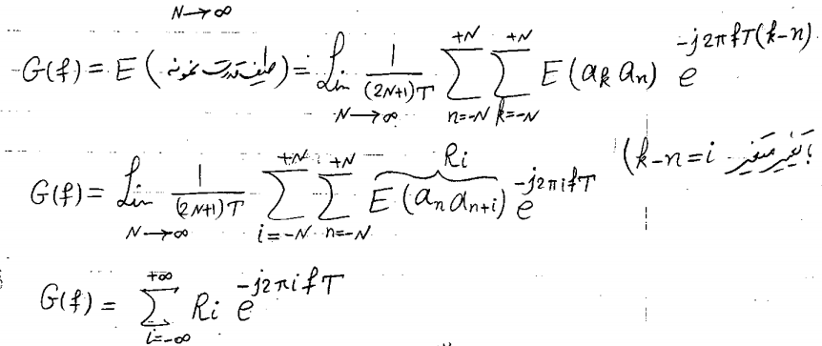
انتقال داده در باند پایه

Slide 12
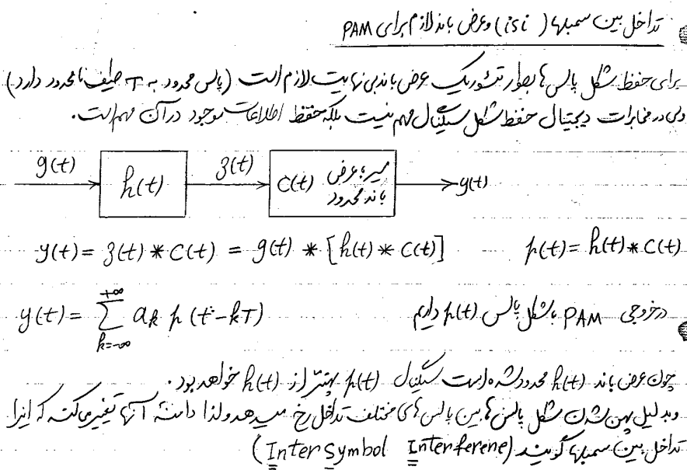
انتقال داده در باند پایه

Slide 13
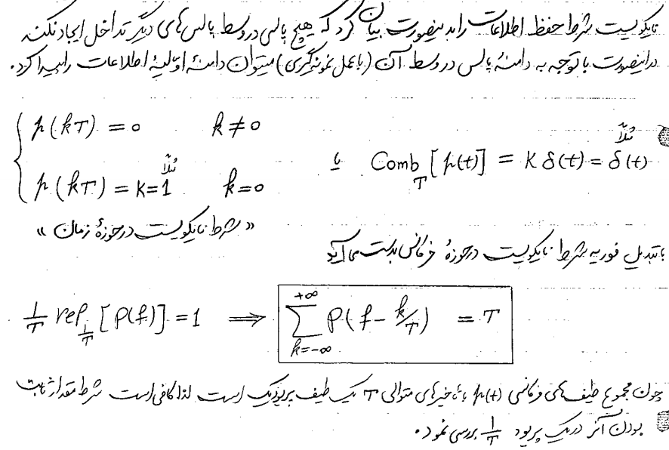
انتقال داده در باند پایه

Slide 14
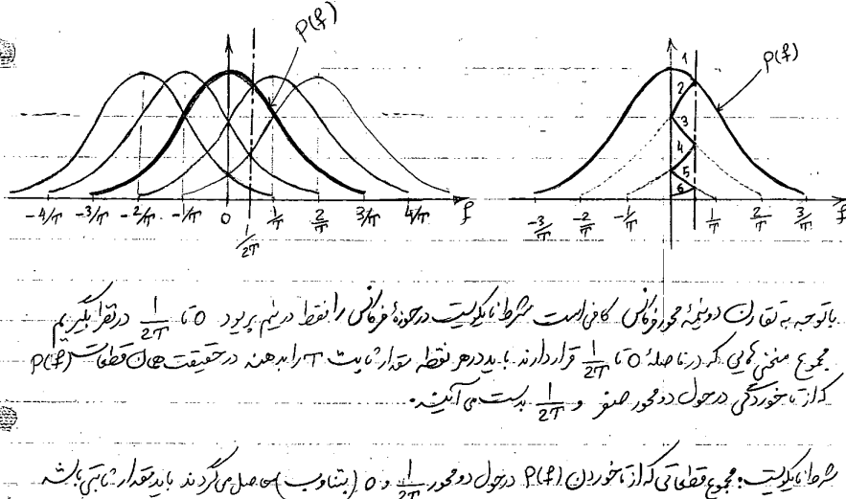
انتقال داده در باند پایه

Slide 15
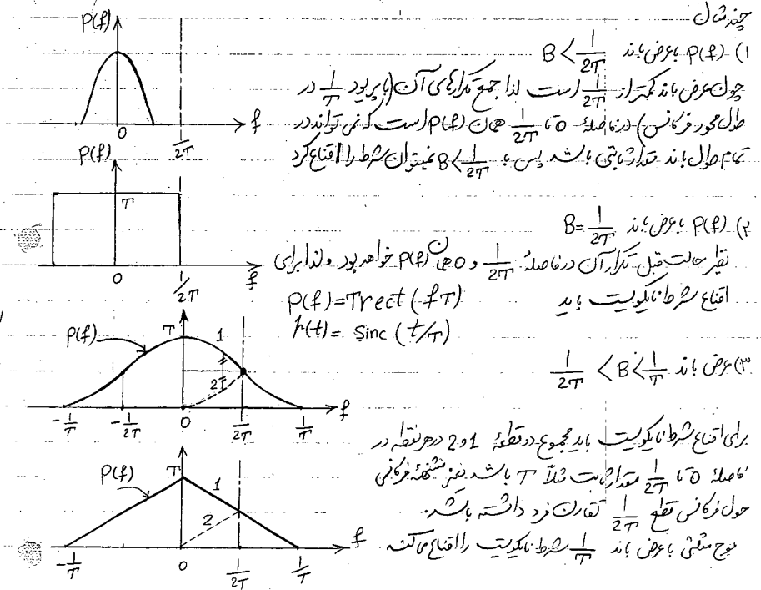
انتقال داده در باند پایه

Slide 16
انتقال داده در باند پایه

Slide 17
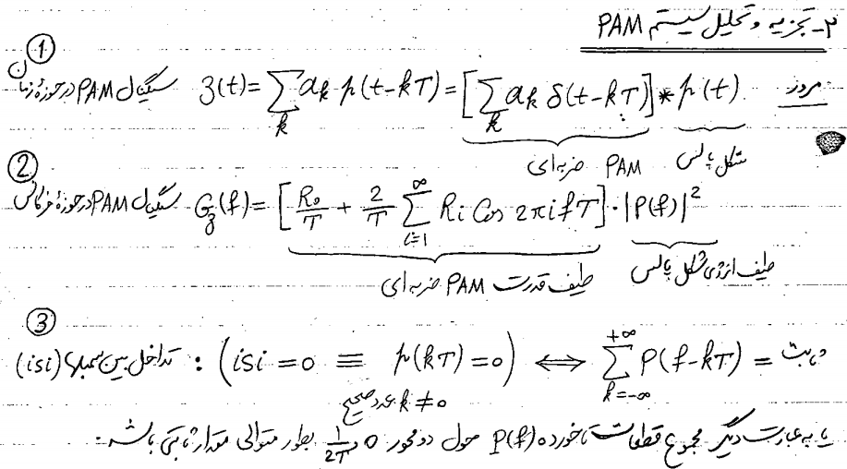
انتقال داده در باند پایه

Slide 18
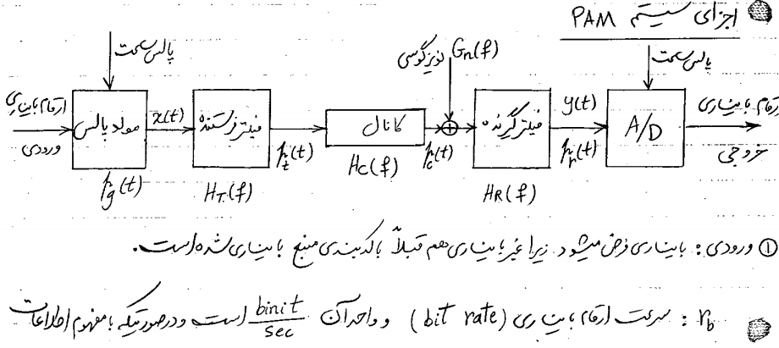
انتقال داده در باند پایه

Slide 19
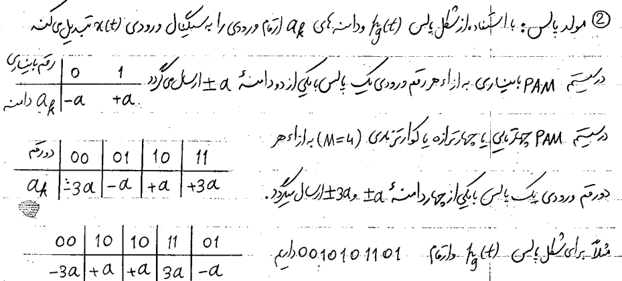
انتقال داده در باند پایه

Slide 20
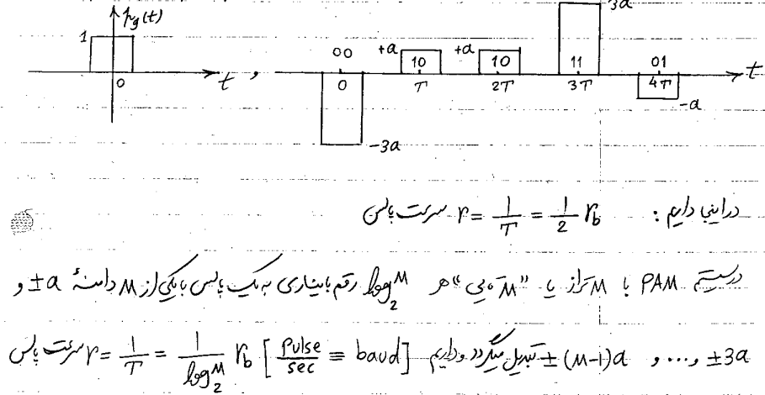
انتقال داده در باند پایه

Slide 21
انتقال داده در باند پایه

Slide 22
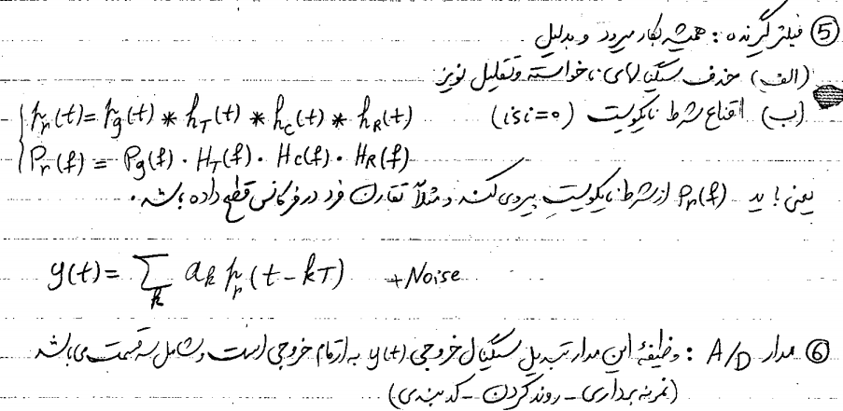
انتقال داده در باند پایه

Slide 23
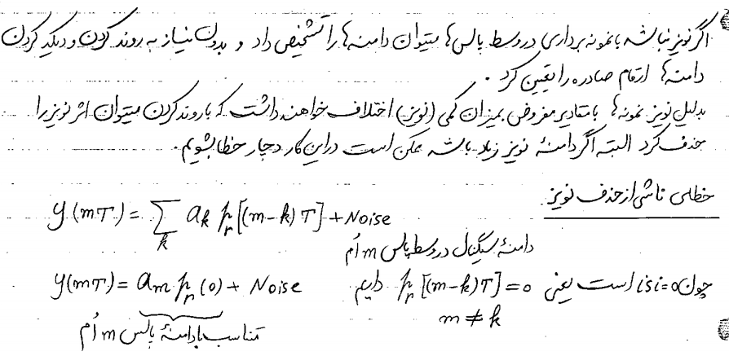
انتقال داده در باند پایه

Slide 24
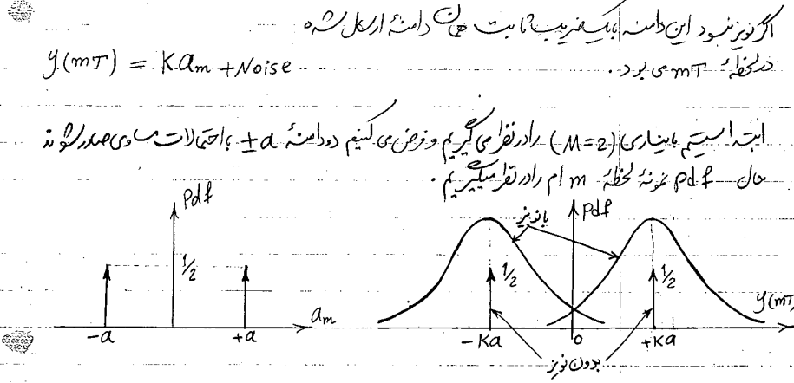
انتقال داده در باند پایه

Slide 25
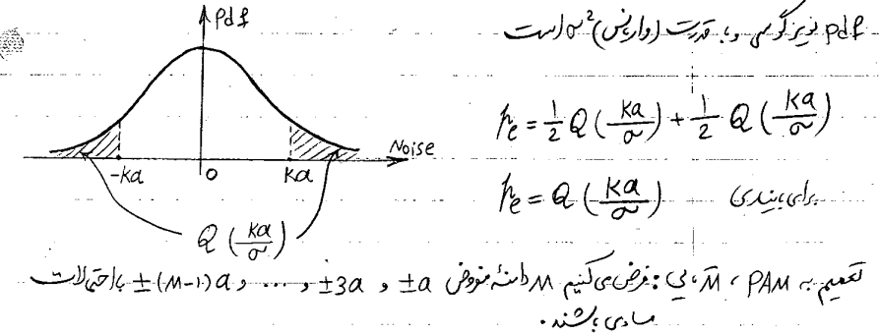
انتقال داده در باند پایه

Slide 26
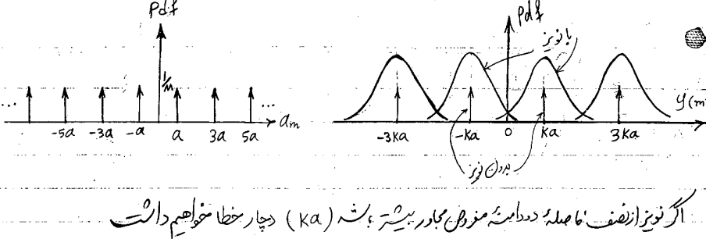
انتقال داده در باند پایه

Slide 27
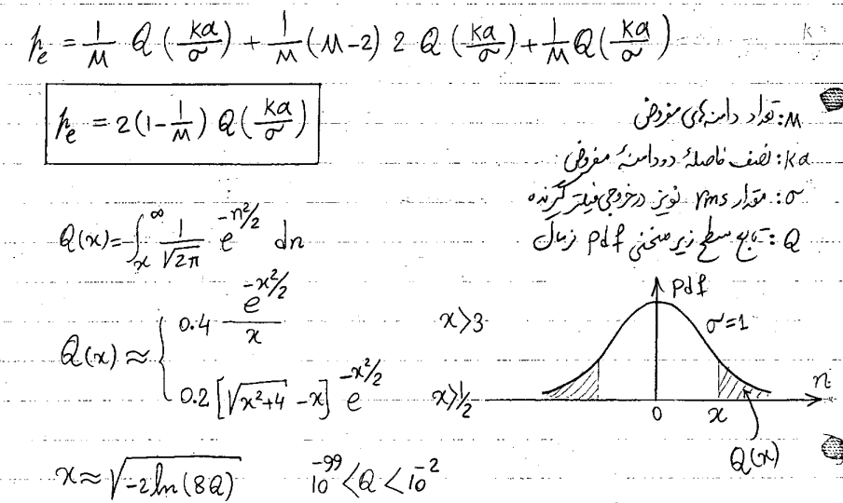
انتقال داده در باند پایه

Slide 28
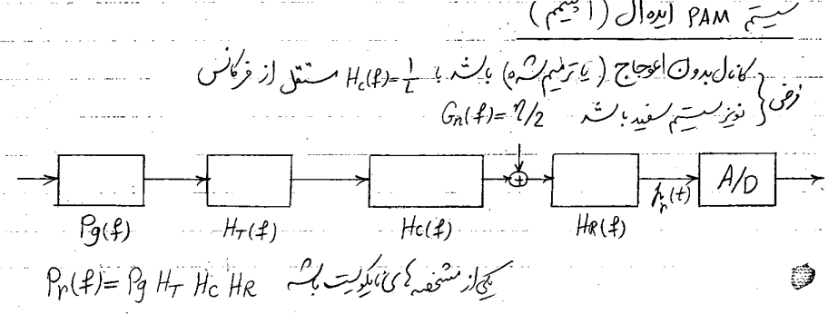
انتقال داده در باند پایه

Slide 29
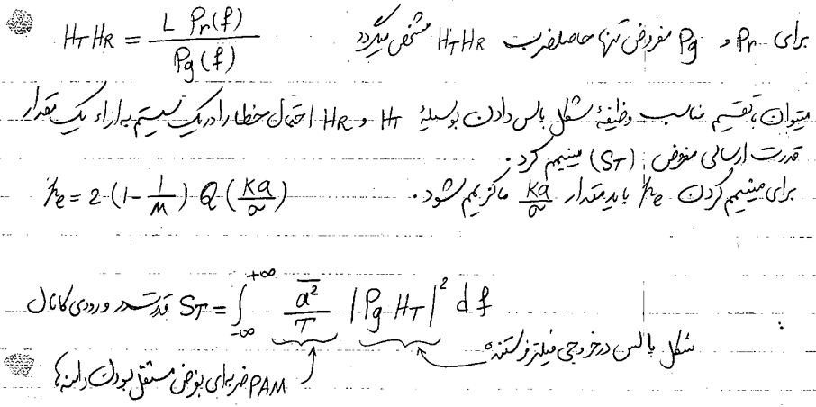
انتقال داده در باند پایه

Slide 30
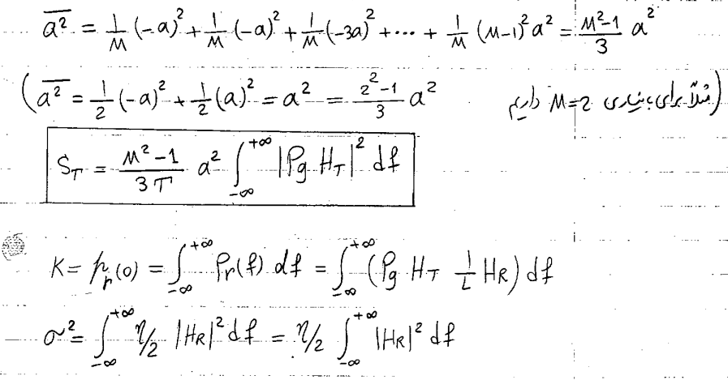
انتقال داده در باند پایه

Slide 31
انتقال داده در باند پایه

Slide 32
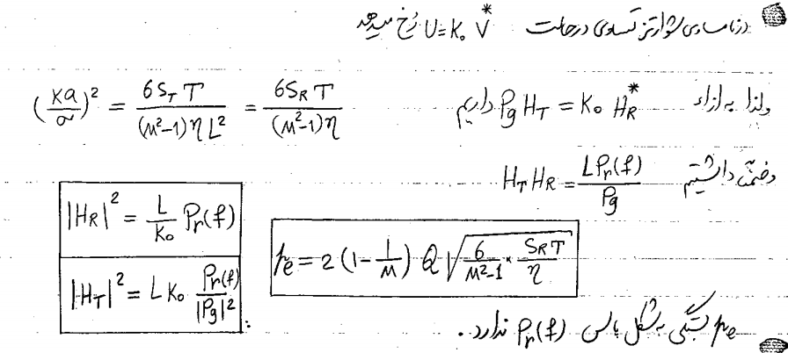
انتقال داده در باند پایه

Slide 33
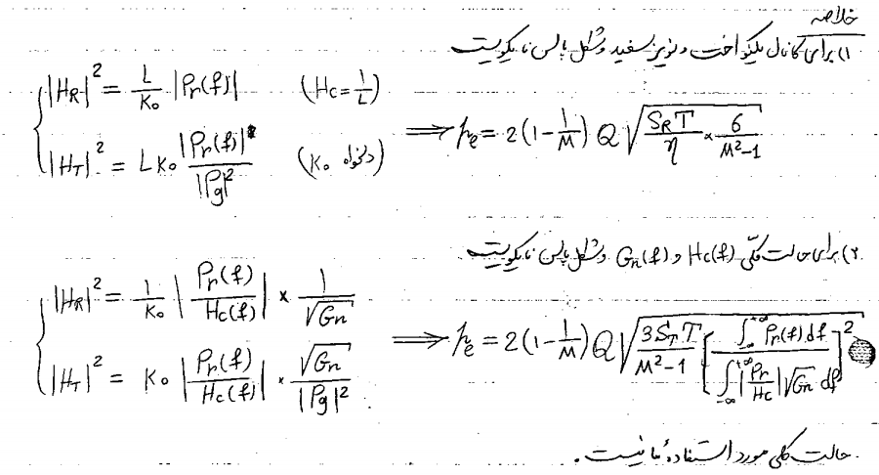
انتقال داده در باند پایه

Slide 34
انتقال داده در باند پایه

Slide 35
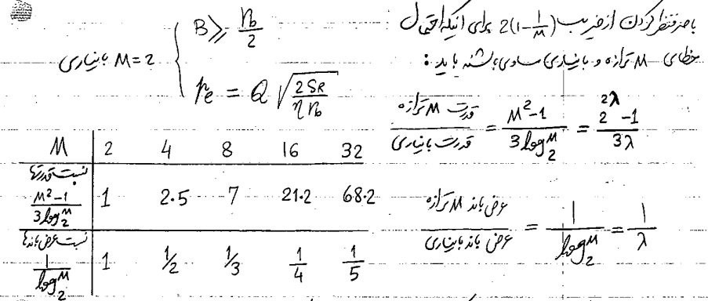
انتقال داده در باند پایه

Slide 36
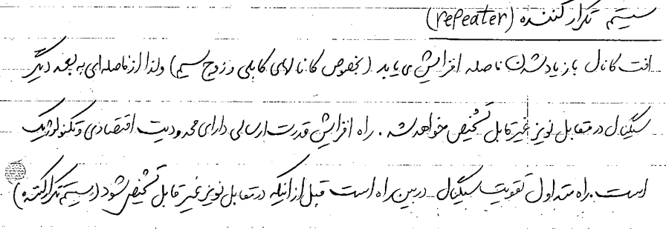
انتقال داده در باند پایه

Slide 37
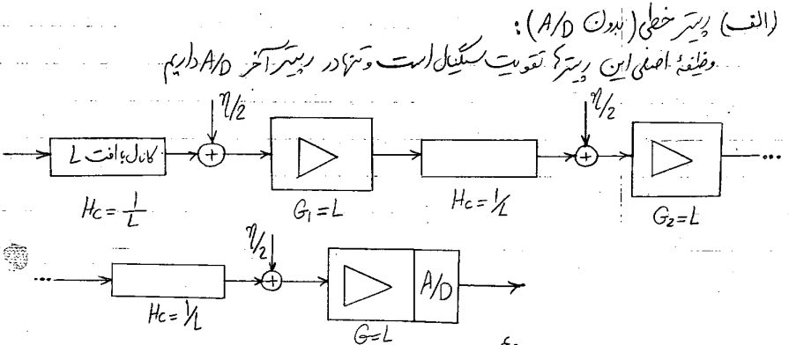
انتقال داده در باند پایه

Slide 38
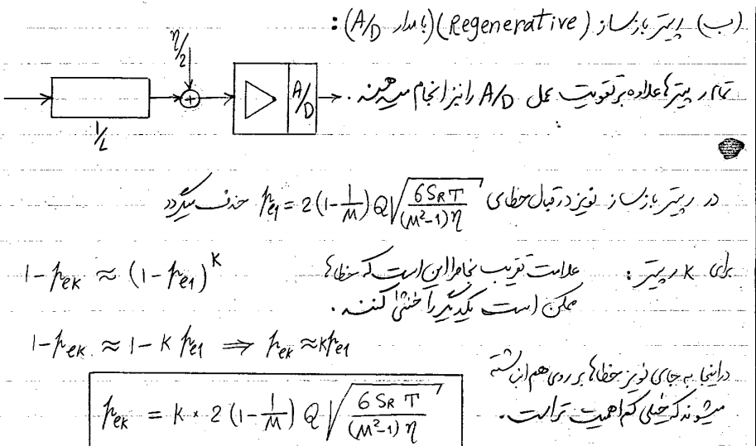
انتقال داده در باند پایه

Slide 39
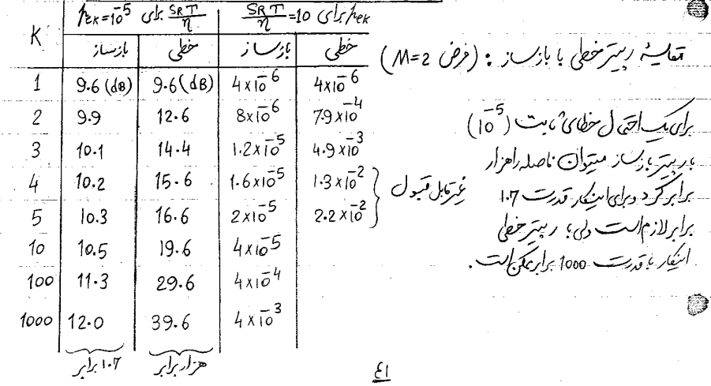
انتقال داده در باند پایه

Slide 40
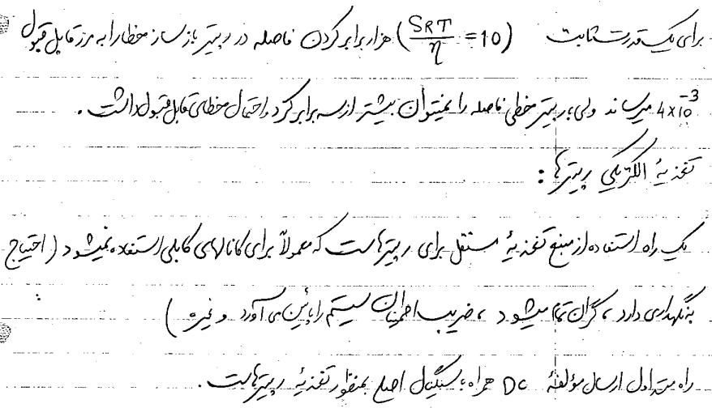
انتقال داده در باند پایه

Slide 41
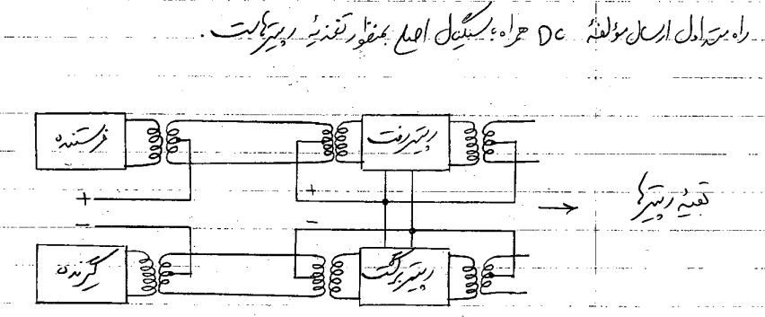
انتقال داده در باند پایه

Slide 42
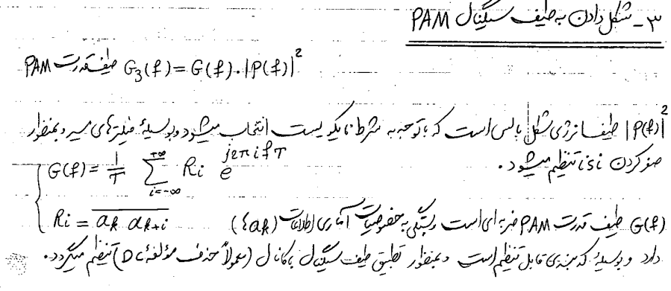
انتقال داده در باند پایه

Slide 43
انتقال داده در باند پایه

Slide 44
انتقال داده در باند پایه

Slide 45
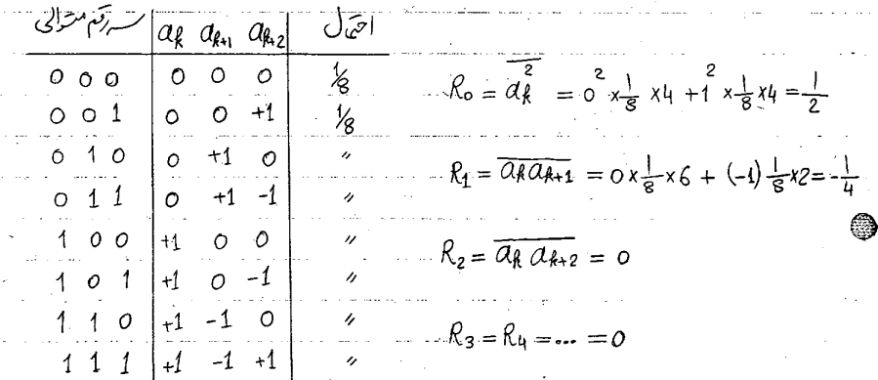
انتقال داده در باند پایه

Slide 46
انتقال داده در باند پایه

Slide 47
انتقال داده در باند پایه

Slide 48
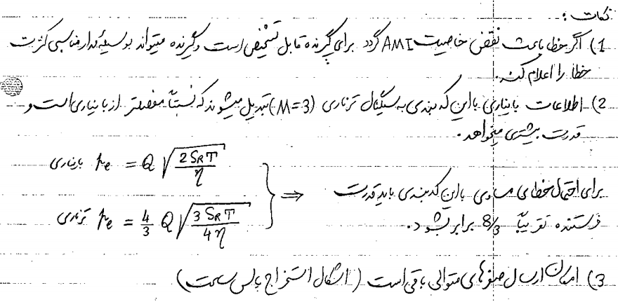
انتقال داده در باند پایه

Slide 49
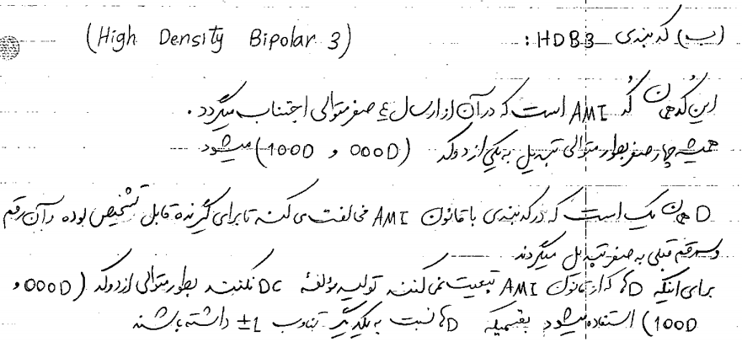
انتقال داده در باند پایه

Slide 50
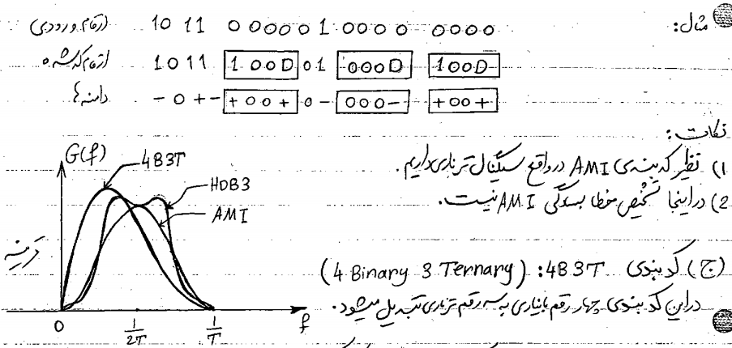
انتقال داده در باند پایه

Slide 51
انتقال داده در باند پایه

Slide 52
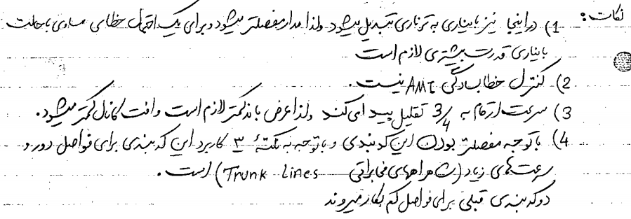
انتقال داده در باند پایه

Slide 53
انتقال داده در باند پایه

Slide 54
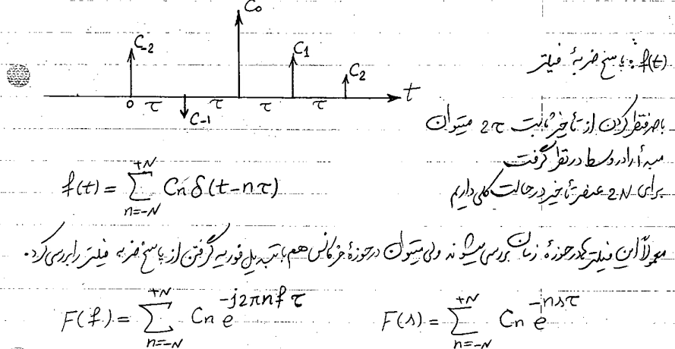
انتقال داده در باند پایه

Slide 55
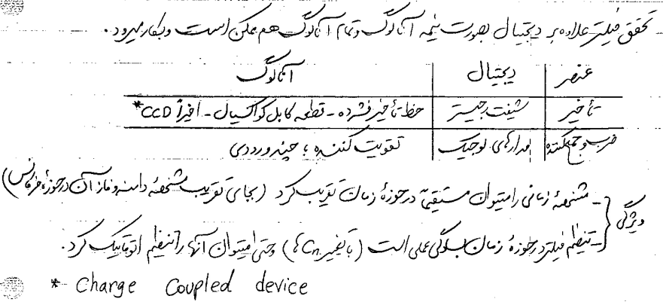
انتقال داده در باند پایه

Slide 56
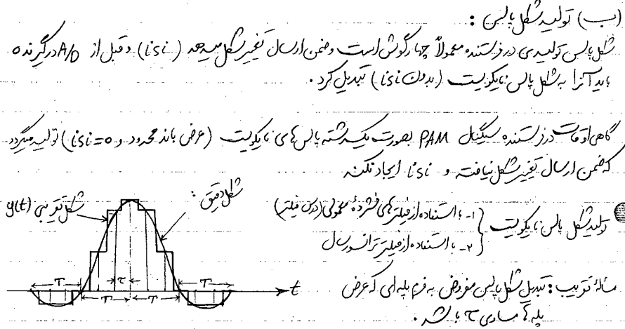
انتقال داده در باند پایه

Slide 57
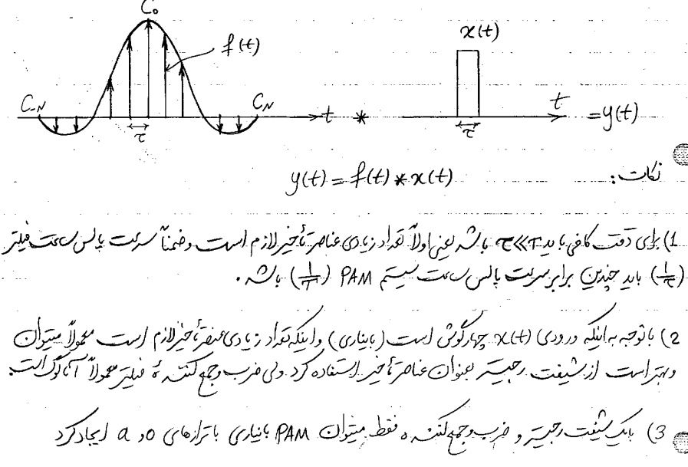
انتقال داده در باند پایه

Slide 58
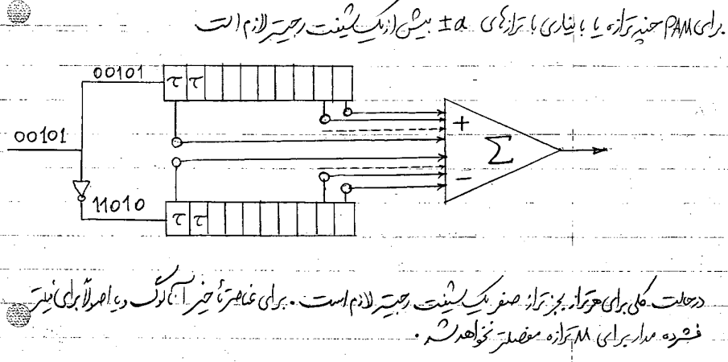
انتقال داده در باند پایه

Slide 59
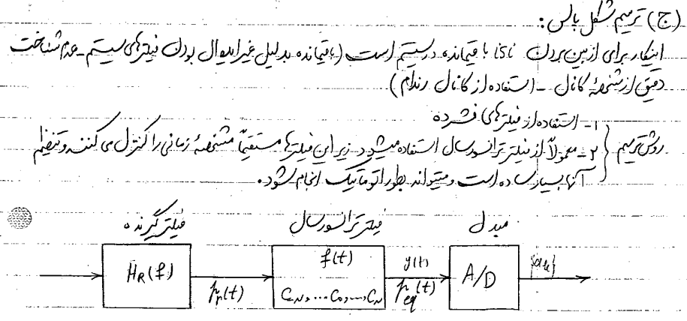
انتقال داده در باند پایه

Slide 60
انتقال داده در باند پایه

Slide 61
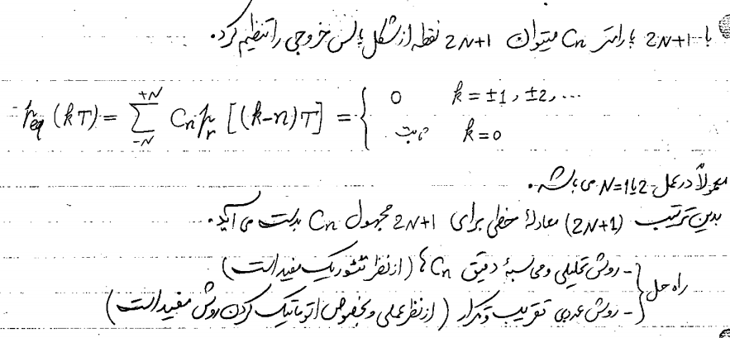
انتقال داده در باند پایه

Slide 62
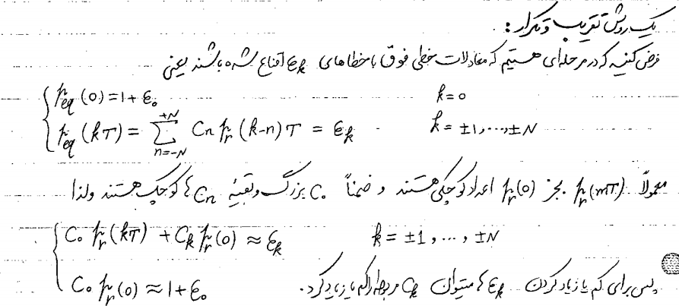
انتقال داده در باند پایه

Slide 63
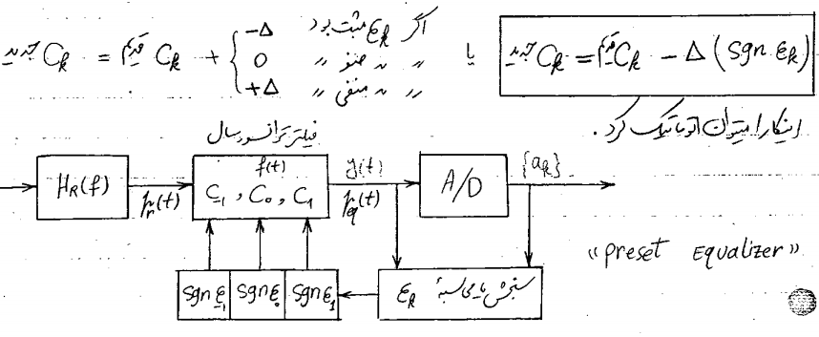
انتقال داده در باند پایه

Slide 64
انتقال داده در باند پایه

Slide 65
انتقال داده در باند پایه

Slide 66
انتقال داده در باند پایه

Slide 67
انتقال داده در باند پایه

Slide 68
انتقال داده در باند پایه

Slide 69
انتقال داده در باند پایه

Slide 70
انتقال داده در باند پایه

Slide 71
انتقال داده در باند پایه

Slide 72
انتقال داده در باند پایه

Slide 73
انتقال داده در باند پایه

Slide 74
انتقال داده در باند پایه

Slide 75
انتقال داده در باند پایه

Slide 76
انتقال داده در باند پایه

